Slide 1
Магистерская программа по направлению «История»
Историко-обществоведческое образование в современной школе

Slide 2
Миссия программы
состоит подготовке квалифицированных кадров, способных на основе освоения современных методологических подходов, самостоятельной научно-исследовательской, научно-педагогической, научно-методической деятельности
на практике применять систему научных знаний в области широкого спектра исторических и социально-гумантарных наук
в преподавании истории и обществознания на уровне требований современной исторической науки и современной школы.

Slide 3
Срок освоения ОП
2,5 года при заочной форме обучения.

Slide 4
Требования к абитуриенту
На обучение принимаются лица, имеющие документ государственного образца о высшем профессиональном образовании различных уровней (бакалавр, магистр, специалист).
Предшествующий профиль обучения -любой

Slide 5
Вступительное испытание
проводится в форме собеседования.
Цель собеседования - определить способность и готовность абитуриента к осуществлению образовательной,
исследовательской,
проектной деятельности в рамках магистратуры,
выявить уровень сформированности общекультурных,
общепрофессиональных и профессиональных компетенций

Slide 6
Собеседование:
Абитуриент самостоятельно по своему усмотрению выбирает для изложения любую из представленных для собеседования тем.
Абитуриент в свободной форме устно излагает свое понимание темы.
Абитуриент может охарактеризовать тему эссе в целом или любой из аспектов предлагаемой темы.

Slide 7
Собеседование:
Россия и мир. Место России в мировой истории.
Важность исторической памяти для формирования гражданского общества.
История и политика.
Роль личности в истории.
Восток и Запад: линии взаимодействия и противостояния.
Войны в истории человечества.
Влияние технического прогресса на исторический процесс.
Художественное и научное постижение истории: роман или монография?
Учит ли чему-нибудь история?
Законы истории.
Культура как историческая судьба народа.
Религия и общество в исторической ретроспективе.
История семьи и история страны.
Цели исторического и обществоведческого образования.
Перспективы развития исторической науки.
Этнос и история.
Историк – кто он?
Современные проблемы исторического образования.
Обществоведение - научная теория или практика жизни?
Технологии преподавания истории и обществознания в школе XXI века: традиции и новации.
Легко ли быть учителем истории и обществознания в современной школе?
История России через историю регионов.
Историческое краеведение в современной школе

Slide 8
Собеседование:
Собеседование о мотивах поступления абитуриента на программу магистерской подготовки «Историко-обществоведческое образование в современной школе».
Оно предполагает готовность абитуриента ответить на следующие вопросы:
- Какие причины побудили Вас продолжить свое образование и принять решение о поступлении на программу «Историко-обществоведческое образование в современной школе»?
- Каковы Ваши ожидания от обучения по данной программе?
- Какие Вы можете назвать достоинства, недостатки, противоречия и проблемы современного школьного исторического и обществоведческого образования?
- В чем Вы видите взаимосвязь педагогической науки и практики? Обоснуйте связь педагогики с социальными и гуманитарными науками.
- -Каким образом Вы планируете использовать полученные знания, умения, навыки (компетенции) в своей профессиональной деятельности?

Slide 9
Область профессиональной деятельности выпускника
работа в общеобразовательных организациях,
профессиональных образовательных организациях и образовательных организациях высшего образования,
профильных научных институтах и других научно-исследовательских институтах,
архивах, музеях,
других организациях и учреждениях культуры, в экспертно-аналитических центрах,
общественных и государственных организациях информационно-аналитического профиля,
средствах массовой информации (включая электронные), органах государственной власти и органах местного самоуправления,

Slide 10
Основные виды профессиональной деятельности
связаны с работой в качестве преподавателя, научного работника, сотрудника архивов, музеев, библиотек, эксперта и аналитика, государственного и муниципального служащего, творческого работника средств массовой информации, специалиста по историко-культурному и познавательному туризму.
Основные виды профессиональной деятельности – педагогическая и научно-исследовательская, к которым готовится магистр в рамках реализации данного направления подготовки, определен высшим учебным заведением совместно с обучающимися, научно-педагогическими работниками высшего учебного заведения и объединениями работодателей и закреплен в учебном плане.

Slide 11
Основные виды профессиональной деятельности
– педагогическая
-научно-исследовательская,

Slide 12
Выпускник должен решать следующие профессиональные задачи в соответствии с выбранными видами профессиональной деятельности:
:
научно-исследовательская деятельность:
-подготовка и проведение научно-исследовательских работ в соответствии с профилем магистратуры «Историко-обществоведческое образование в современной школе»;
-анализ и обобщение результатов научного исследования на основе современных междисциплинарных подходов;
-подготовка и проведение научных семинаров, конференций. подготовка и редактирование научных публикаций;
-использование в исследовательской практике современного программного обеспечения (в том числе в целях разработки тематических сетевых ресурсов, баз данных и информационных систем);

Slide 13
Выпускник должен решать следующие профессиональные задачи в соответствии с выбранными видами профессиональной деятельности:
педагогическая деятельность:
-практическое использование знаний основ педагогической деятельности в преподавании курса истории в общеобразовательных организациях, профессиональных организациях и образовательных организациях высшего образования;
- анализ и объяснение политических, социокультурных, экономических аспектов, роли человеческого фактора, цивилизационной составляющей исторического процесса;
-применение современных информационно-коммуникационных технологий в учебной деятельности;

Slide 14
Руководитель программы
Мельникова Ольга Михайловна –
– доктор исторических наук, зав. кафедрой истории Удмуртии, археологии и этнологии, автор 5 монографий и свыше 180 статей, в том числе в рецензируемых научных изданиях.
Руководитель и участник проектов РГНФ и РНФ.
Член Общественного совета Комитета по делам архивов при Правительстве Удмуртской Республики,
Председатель Общественного Совета Агентства по государственной охране объектов культурного наследия Удмуртской Республики
членом Правления Удмуртской региональной организации Всероссийского общества историков-архивистов,
член Президиума Удмуртской республиканской организации ВООПИК,
член ученого совета Музея Ижевска.
Председатель региональной методической комиссии Всероссийской олимпиады школьников по обществознанию и председатель жюри регионального этапа Всероссийской олимпиады школьников по обществознанию (с 2013 г.).
Координатор Республиканской олимпиады по школьному историческому краеведению (с 2011 г.).
Эксперт региональной комиссии Единого государственного экзамена по обществознанию (с 2010 г.).
Почетный работник высшего образования РФ.

Slide 15
Преподаватели-работодатели
Д.и.н. Загребин А.Е., профессор РАН, депутат Государственной Думы, научный руководитель УИИЯЛ УрО РАН
К.и.н. Перевозчиков Ю.А. , председатель агентства по государственной охране объектов культурного наследия Удмуртской Республики
Шишова М.И. -учитель обществознания и истории муниципального бюджетного образовательного учреждения «Гуманитарно-юридический лицей№86», учитель высшей квалификационной категории; эксперт Управления контроля, надзора и лицензирования Министерства образования и науки УР, председатель предметной республиканской комиссии по проверке ОГЭ-9 по обществознанию, член Ассоциации учителей истории и обществознания. Почетный работник общего образования РФ.

Slide 16
Преподаватели
в программе заняты преподаватели кафедры истории Удмуртии, археологии и этнологии,
кафедры нового и новейшего времени и международных отношений,
истории России,
социологии Института истории и социологии УдГУ,
а также кафедры экономической истории Института экономики и управления УдГУ.

Slide 17
Преподаватели
К.п.н. Колзина А.Л.
К.и.н.Мельников С.Л.
К.и.н Митряков А.Е.
К.и.н Зайцева Е.Н.
Пушкарева В.В.
К.и.н Лещинская Н.А.
К.ф. н. Рябов М.А.
К.э.н. Ишманова Н.С.
К.и.н Зорина А.А.
К.и.н Шапран И.Г.
К.и.н Казанцева О.А.
К.и.н Халявин Н.В.

Slide 18
Преподаватели
Все преподаватели активно занимаются научно-исследовательской, научно-методической и учебно-методической работой,
осуществляют регулярно консультирование преподавателей школ УР по проблемам истории и обществознания,
являются членами Удмуртской Республиканской методической комиссии Всероссийской олимпиады школьников по истории и обществознанию, членами жюри регионального этапа Всероссийской олимпиады школьников по истории и обществознанию,
Основная часть преподавателей – сертифицированные эксперты республиканской комиссии по проведению ЕГЭ по истории и обществознанию.

Slide 19
Дисциплины:
Особенности национального правосознания в исторической ретроспективе
Междисциплинарные подходы в современной исторической науке
Философия и методология истории
Актуальные проблемы исторических исследований
Иностранный язык в профессиональной деятельности

Slide 20
Дисциплины:
Социология в истории и обществознании: теория и практика школьного курса
Проблемы политического развития общества в изучении истории и обществознания
Современные экономические теории и институты в школьном курсе обществознания

Slide 21
Дисциплины:
Инновационные процессы в историческом и обществоведческом образовании
Информационные технологии в историческом исследовании и образовании
Методические проблемы преподавания школьного курса истории
Методические проблемы преподавания школьного курса обществознания

Slide 22
Дисциплины
Историческое краеведение: проектная и исследовательская деятельность в школе
Мировые религии: история и культура.
Социально-культурное проектирование: ресурсы, идеи, практики
Этнография народов Удмуртии
Финно-пермские народы на историко-археологической карте средневековой Евразии

Slide 23
Практики
Производственная практика (по получению профессиональных умений и опыта профессиональной деятельности, в том числе педагогическая)
Производственная практика (научно-исследовательская работа)
Производственная практика (научно-исследовательская работа)
Производственная (преддипломная) практика

Slide 24
Итоговая аттестация
Защита выпускной квалификационной работы _ магистерской диссертации

Slide 25
Сессии. 1 курс:
1 сессия – третья неделя сентября – 1 неделя
2 сессия – 2 недели в декабре
3. сессия – 3 недели в марте

Slide 26
Сессии. 2 курс
3 недели в декабре
3 недели в июне

Slide 27
3 курс:
Декабрь – защита ВКР

Slide 28
ПРИХОДИТЕ К НАМ УЧИТЬСЯ!!!!

Slide 29
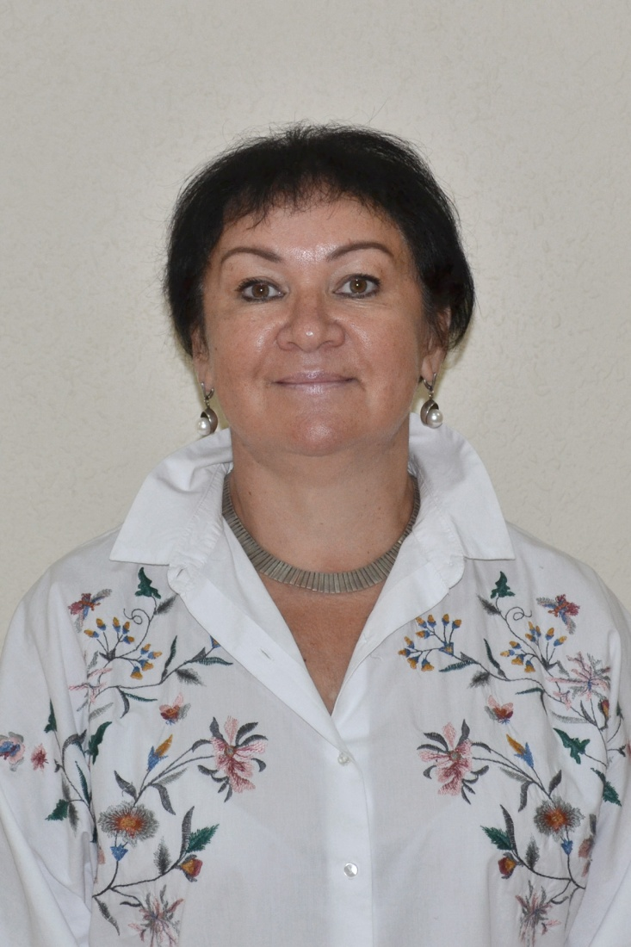
Руководитель программы
Мельникова Ольга Михайловна:
superlvovich2012@yandex.ru
89124576324

